Slide 1
Глава 2. Настройка сетевой операционной системы
Введение в сетевые технологии
Notes:
Программа Сетевой академии Cisco
Введение в сетевые технологии
Глава 2. Настройка сетевой операционной системы

Slide 2
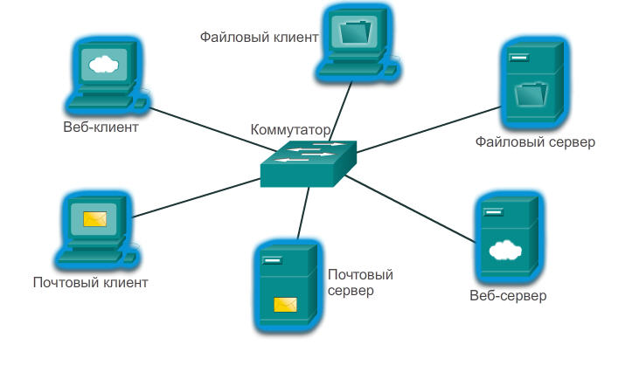
1. Сервера и клиенты
Notes:
Глава 2. Задачи

Slide 3
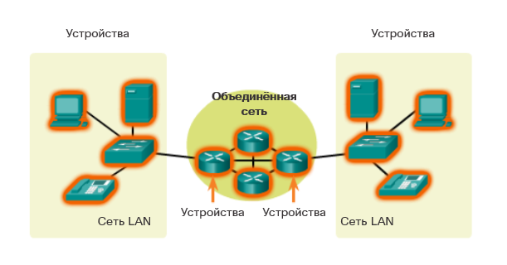
2. Компоненты сети
Notes:
Глава 2. Задачи

Slide 4
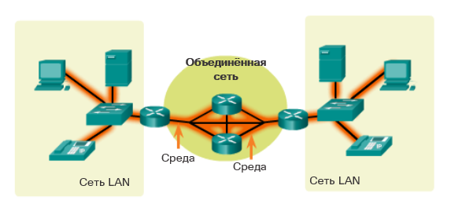
2. Компоненты сети
Notes:
Глава 2. Задачи

Slide 5
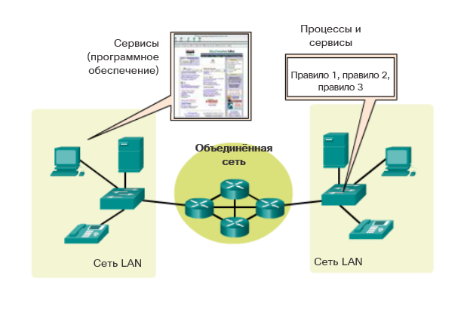
2. Компоненты сети
Notes:
Глава 2. Задачи

Slide 6
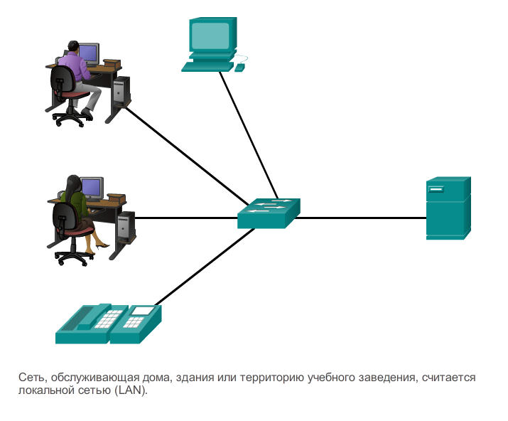
3. Типы сетей
Локальная сеть (LAN) — сетевая инфраструктура, которая обеспечивает доступ пользователям и оконечным устройствам в небольшой географической области.
Notes:
Раздел 1.2.2.2

Slide 7
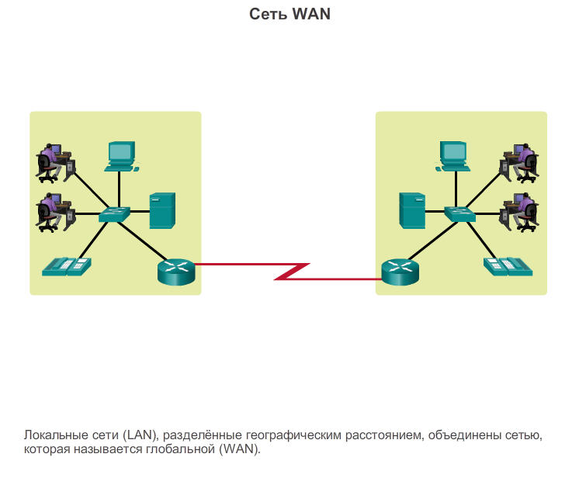
3. Типы сетей
Глобальная сеть (WAN) — сетевая инфраструктура, которая предоставляет доступ к другим сетям на обширной географической области.
Notes:
Раздел 1.2.2.3

Slide 8
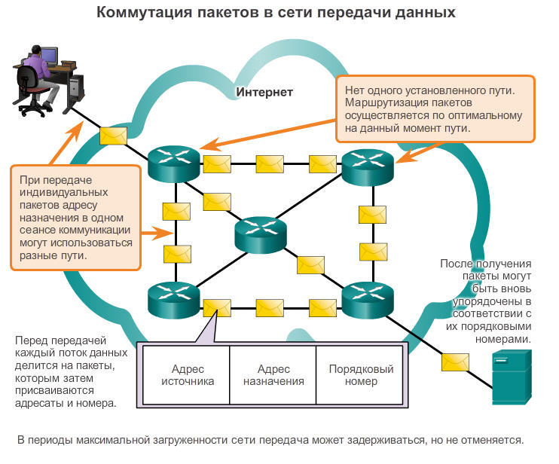
4. Сети с коммутацией пакетов
Notes:
Раздел 1.2.2.3

Slide 9
Глава 2. Задачи
Объяснить назначение операционной системы Cisco IOS.
Объяснить принципы доступа и навигации в системе Cisco IOS, а также настройки параметров сетевых устройств.
Описать структуру команд программного обеспечения Cisco IOS.
Настроить имена узлов на устройстве с операционной системой Cisco IOS, используя интерфейс командной строки (CLI).
Научиться использовать команды Cisco IOS, чтобы ограничить доступ к конфигурации устройства.
Научиться использовать команды Cisco IOS, чтобы сохранить текущую конфигурацию.
Объяснить принцип обмена данными в среде передачи данных.
Настроить узловое устройство с IP-адресом.
Проверить качество соединения между двумя оконечными устройствами.
Notes:
Глава 2. Задачи

Slide 10
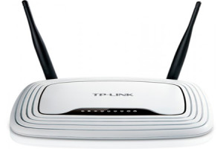
Cisco IOS Операционные системы
Домашние маршрутизаторы — это фактически четыре устройства в одном:
Маршрутизатор - передает и получает пакеты данных из сети Интернет
Коммутатор - соединяет оконечные устройства с помощью сетевых кабелей
Точка беспроводного доступа - состоит из радиопередатчика, который осуществляет беспроводное соединение оконечных устройств
Устройство межсетевого экрана - защищает исходящий и запрещает входящий трафик.
Notes:
2.1.1.1

Slide 11
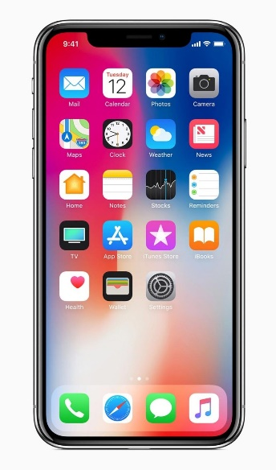
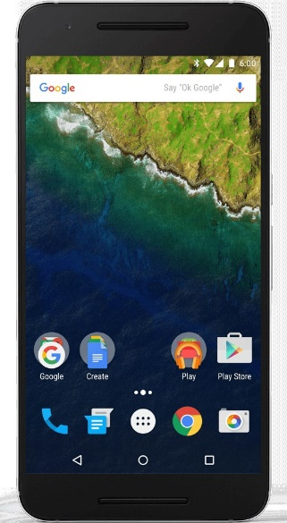


Cisco IOS Операционные системы
iOS
Android
macOS
Windows
Notes:
2.1.1.1

Slide 12
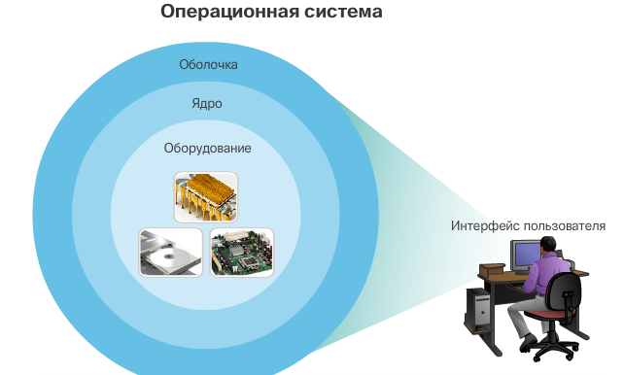
Cisco IOS Операционные системы
Ядро — это часть OC, которая непосредственно взаимодействует с аппаратным обеспечением компьютера
Оболочка — часть ОС, которая обеспечивает связь между приложениями и пользователем (GUI и CLI)

Slide 13

Cisco IOS Операционные системы
Cisco IOS

Slide 14
Cisco IOS Назначение ОС
Операционные системы ПК (Windows 10, macOS, Linux) выполняют технические функции, за счёт которых предоставляются следующие возможности.
Использование мыши
Просмотр выходных данных
Ввод текста
Выбирать параметры в диалоговом окне
Операционная система IOS на коммутаторе или маршрутизаторе позволяет выполнять:
настройку интерфейсов;
включение функций маршрутизации и коммутации.
Все сетевые устройства Cisco по умолчанию поставляются с ОС IOS
Можно обновить версию или набор функций IOS
Notes:
2.1.1.2 Назначение ОС
В рамках этого курса рассматривается в основном ОС Cisco IOS, выпуск 15.х

Slide 15
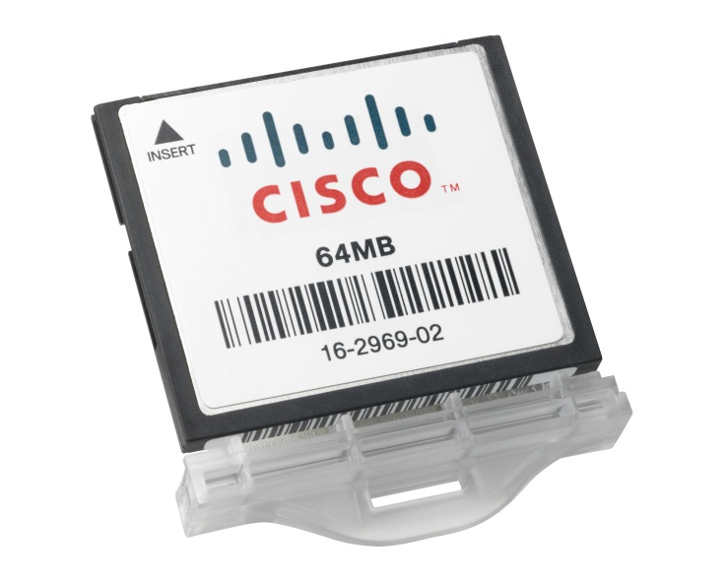
Cisco IOS Расположение Cisco IOS
ОС IOS, хранящаяся во флеш-памяти
Энергонезависимая оперативная: без потерь при отключении электропитания
При необходимости её можно изменить или перезаписать
Можно использовать для хранения нескольких версий IOS
Notes:
2.1.1.3 Расположение операционной системы Cisco IOS

Slide 16
Cisco IOS Функции IOS
обеспечение безопасности сети;
IP-адресация виртуальных и физических интерфейсов;
возможность настройки интерфейса для оптимизации подключения соответствующей среды передачи данных;
маршрутизация;
настройка технологий качества обслуживания (QoS);
поддержка технологий управления сетью.
Notes:
2.1.1.4 Функции ОС IOS
Каждая функция или служба содержит связанный набор команд конфигурации, с помощью которых сетевые специалисты реализуют данную функцию или службу.
Доступ к службам, предоставляемым Cisco IOS, как правило, осуществляется с помощью интерфейса командной строки (CLI).

Slide 17
Доступ к устройству CISCO IOS Метод доступа к консоли
Наиболее распространённые методы доступа к интерфейсу командной строки
Консоль
Telnet или SSH
Порт AUX
Notes:
2.1.2.1 Метод доступа к консоли

Slide 18
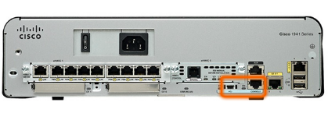
Доступ к устройству CISCO IOS Метод доступа к консоли
Консольный порт - это порт управления, обеспечивающий возможность внеполосного доступа к устройству Cisco.
Доступ к устройству возможен даже при отсутствии сетевых устройств (внеполосный доступ)
Требуется специальный консольный кабель
Устройство необходимо поместить в надёжном помещении, чтобы нельзя было легко получить доступ к консольному порту
Notes:
2.1.2.1 Метод доступа к консоли
Внеполосный доступ осуществляется через выделенный административный канал, который используется исключительно в целях технического обслуживания устройства.
На случай утери пароля существует целый ряд мер, позволяющих получить доступ к данному устройству без пароля.

Slide 19

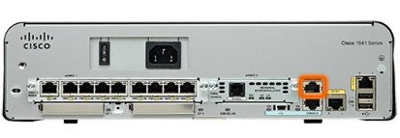
Доступ к устройству Cisco IOS Методы доступа с использованием Telnet, SSH и портов AUX
Telnet
Метод удалённого доступа к интерфейсу командной строки (CLI) по сети
Требуются активные сетевые службы и один активный настроенный интерфейс
Secure Shell (SSH)
Удалённый вход в систему аналогичен входу с использованием Telnet, однако предусматривает более высокий уровень безопасности
Более надёжная аутентификация с использованием пароля
Использует шифрование при передаче данных
Порт AUX
Внеполосное подключение
Использует телефонную линию
Можно использовать как консольный порт
Notes:
2.1.2.2 Методы доступа с помощью Telnet, SSH и порта AUX

Slide 20
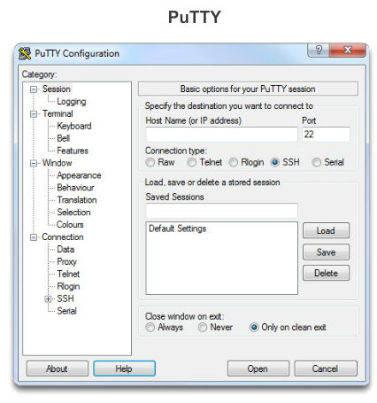
Доступ к устройству Cisco IOS Программы эмуляции терминала
Программное обеспечение, доступное для подключения к сетевому устройству
PuTTY
Tera Term
SecureCRT
HyperTerminal
OS X Terminal
Notes:
2.1.2.3 Программы эмуляции терминала
Существует несколько программ эмуляции терминала, используемых для подключения к сетевым устройствам при помощи последовательного подключения через консольный порт либо посредством подключения по протоколу SSH. К некоторым из этих программ относятся:
PuTTY
Tera Term
SecureCRT
HyperTerminal
OS X Terminal
Существует несколько программ эмуляции терминала, используемых для подключения к сетевым устройствам при помощи последовательного подключения через консольный порт либо посредством подключения по протоколу SSH.
У каждого сетевого специалиста есть любимая программа эмуляции, которую он использует. Эти программы позволяют повысить производительность за счёт регулировки размера окон, изменения размера шрифтов и цветовых схем

Slide 21
Навигация в IOS Режимы работы Cisco IOS
Пользовательский режим (>)
Привилегированный режим (#)
Режим глобальной конфигурации ((config)#)
Другие специальные режимы конфигурации ((config-***)#)
Каждый режим использует собственную командную строку
Notes:
2.1.3.1 В иерархическом порядке от базовых до специализированных основные режимы распределяются следующим образом:
Пользовательский режим
Привилегированный режим
Режим глобальной конфигурации
Другие специальные режимы конфигурации (например режим конфигурации интерфейса)
Каждый режим использует собственную командную строку

Slide 22
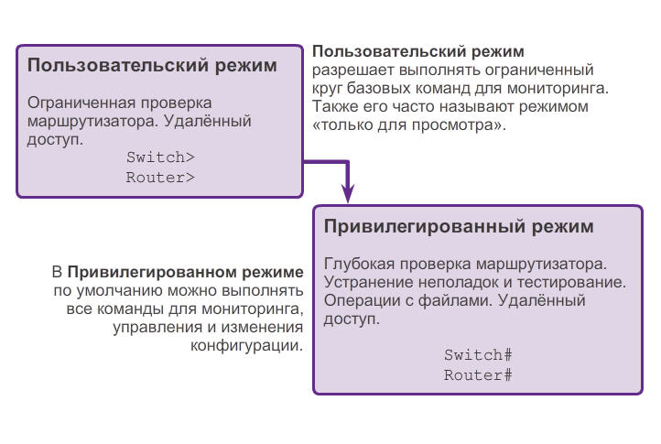
Навигация в IOS Основные режимы
Notes:
2.1.3.2 Основные режимы
К двум основным режимам работы относятся пользовательский и привилегированный. Привилегированный режим имеет более высокий уровень разрешений пользователя для работы с устройством.
Пользовательский режим
Функциональные возможности пользовательского режима ограничены, однако он отлично выполняет некоторые базовые операции. Это первый режим, с которым имеет дело пользователь при входе в интерфейс командной строки (CLI) устройства IOS.
Этот режим часто называется «режимом для просмотра». В пользовательском режиме невозможно выполнять какие-либо команды, которые могут изменить параметры устройства.
По умолчанию для входа в пользовательский режим из консоли аутентификация не требуется. Однако во время начальной конфигурации рекомендуется настроить процедуру аутентификации.
Пользовательский режим определяется с помощью команды интерфейса командной строки, оканчивающейся символом «>». В следующем примере показано использование символа «>» в командной строке: Switch>
Привилегированный режим
Для выполнения команд конфигурации и управления необходимо, чтобы сетевой администратор использовал привилегированный режим или более конкретный режим в иерархии.
Привилегированный режим можно определить с помощью командной строки, оканчивающейся символом «#». Switch#
По умолчанию для привилегированного режима аутентификация не требуется.
Привилегированный режим открывает доступ к режиму глобальной конфигурации, а также ко всем другим более конкретным режимам настройки.

Slide 23
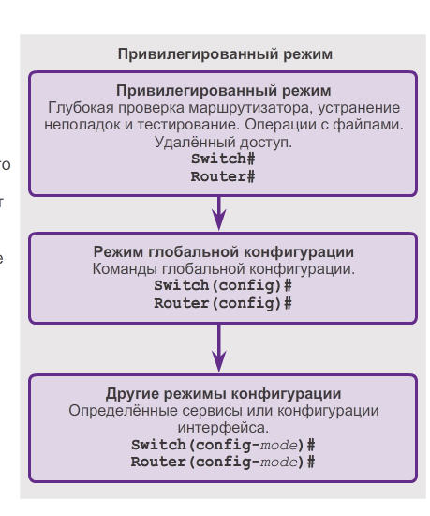
Навигация в IOS Режим глобальной конфигурации и его дополнительные режимы
Notes:
2.1.3.3 Режим глобальной конфигурации и его дополнительные режимы
Привилегированный режим открывает доступ к режиму глобальной конфигурации, а также ко всем остальным более конкретным режимам настройки.
В режиме глобальной конфигурации интерфейс командной строки (CLI) вносит изменения, которые влияют на работу устройства в целом.
Switch# configure terminal
Switch(config)#
Из режима глобальной конфигурации пользователь может перейти в различные режимы дополнительной конфигурации. Каждый из этих режимов позволяет настроить конфигурацию отдельной части или функции устройства IOS.
Режим конфигурации интерфейса предназначен для настройки одного из сетевых интерфейсов (Fa0/0, S0/0/0).
Режим конфигурации линии предназначен для настройки одной из физических или виртуальных линий (консоль, AUX, VTY).
Чтобы выйти из режима конкретной конфигурации и вернуться в режим глобальной конфигурации, введите в командной строке exit. Чтобы выйти из режима конфигурации полностью и вернуться в привилегированный режим, введите end или используйте сочетание клавиш Ctrl-Z.
По мере использования команд и изменения режимов командная строка изменяется с учётом текущего контекста.

Slide 24
Навигация в IOS Переключение между режимами IOS
Switch>
Вы в пользовательском режиме
Switch> enable
Вход в
привилегированный
режим
Switch#
Вы в привилегированном режиме
Switch# disable
Выход в
привилегированный
режим
Switch>
Notes:
2.1.3.4 Переключение между режимами IOS
Команды enable и disable используются для переключения интерфейса командной строки (CLI) между пользовательским и привилегированным режимами соответственно.

Slide 25
Навигация в IOS Переключение между режимами IOS (продолж.)
Switch>
Switch> enable
Switch# configure terminal
Режим глобальной конфигурации
Switch(config)#
Вы в режиме глобальной конфигурации
Notes:
2.1.3.5 Переключение между режимами IOS (продолжение)
Чтобы перейти из режима глобальной конфигурации в привилегированный режим, необходимо ввести команду exit.
Чтобы перейти из любого дополнительного режима глобальной конфигурации в режим на один уровень выше в иерархии режимов, введите команду exit.
Чтобы перейти из любого дополнительного режима привилегированного режима в привилегированный режим, введите команду end или используйте сочетание клавиш Ctrl+Z.
Чтобы перейти из любого дополнительного режима глобальной конфигурации в другой «непосредственный» дополнительный режим глобальной конфигурации, просто введите соответствующую команду, которая обычно вводится в режиме глобальной конфигурации.

Slide 26
Навигация в IOS Переключение между режимами IOS (продолж.)
Switch(config)# exit
Switch#
Выход из режима глобальной конфигурации
Notes:
2.1.3.5 Переключение между режимами IOS (продолжение)
Чтобы перейти из режима глобальной конфигурации в привилегированный режим, необходимо ввести команду exit.
Чтобы перейти из любого дополнительного режима глобальной конфигурации в режим на один уровень выше в иерархии режимов, введите команду exit.
Чтобы перейти из любого дополнительного режима привилегированного режима в привилегированный режим, введите команду end или используйте сочетание клавиш Ctrl+Z.
Чтобы перейти из любого дополнительного режима глобальной конфигурации в другой «непосредственный» дополнительный режим глобальной конфигурации, просто введите соответствующую команду, которая обычно вводится в режиме глобальной конфигурации.

Slide 27
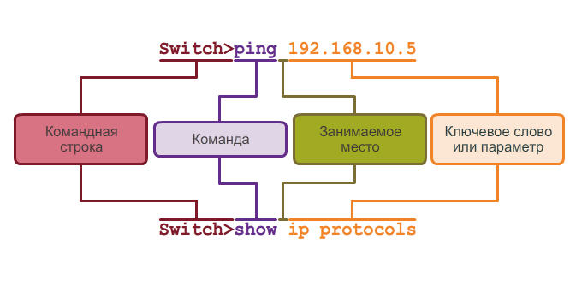
Структура команд Структура команд IOS
Команды используются для выполнения каких-либо действий, а ключевые слова используются для определения того, где и как нужно выполнить команду.
Параметр — это значение или переменная, определённая пользователем
Notes:
2.1.4.1 Структура команд IOS
Каждая команда IOS имеет определённый формат или синтаксис. Каждая команда выполняется только из соответствующего режима.
Команды не чувствительны к регистру. Вслед за текстом команды вводится одно или несколько ключевых слов и аргументов.
В отличие от ключевого слова аргумент, как правило, не является предопределённым словом. Аргумент представляет собой значение или переменную, которая задаётся пользователем
Switch> ping IP -адрес
Switch> ping 10.10.10.5
Используется команда ping, и пользователь определил аргумент 10.10.10.5.
Аналогичный синтаксис используется для команды traceroute:
Switch> traceroute IP-адрес
Switch> traceroute 192.168.254.254
Используется команда traceroute, и пользователь определил аргумент 192.168.254.254.

Slide 28
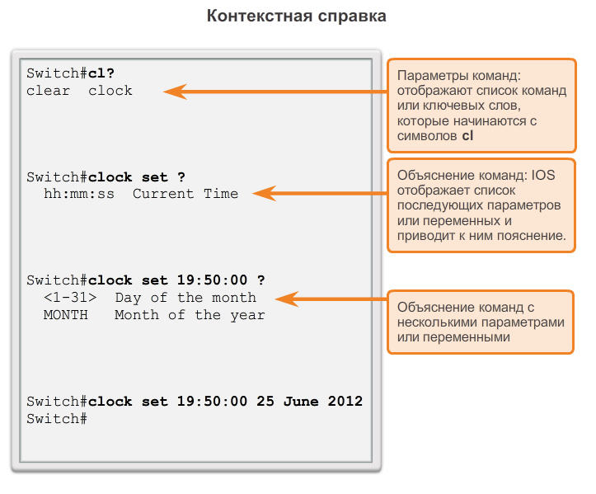
Структура команды Контекстная справка
Notes:
2.1.4.3 Контекстная справка
В операционной системе IOS доступно несколько видов справки:
контекстная справка;
проверка синтаксиса команды;
горячие клавиши и клавиши быстрого вызова.

Slide 29
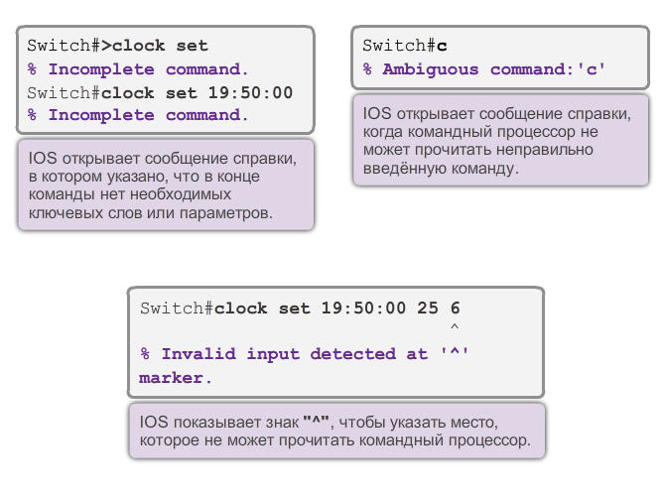
Структура команды Проверка синтаксиса команды
Notes:
2.1.4.4 Проверка синтаксиса команды
Существует три различных типа сообщений об ошибках:
неоднозначная команда;
неполная команда;
неверная команда.

Slide 30
Структура команды Горячие клавиши и клавиши быстрого вызова
Tab: заполняет оставшуюся часть частично введённой команды или ключевого слова
Ctrl-R: повторно отображает строку
Ctrl-A: перемещает курсор в начало строки
Ctrl-Z: выполняет выход из режима конфигурации и возврат в пользовательский режим
СТРЕЛКА ВНИЗ: позволяет пользователю выполнять прокрутку вперёд по последним командам
СТРЕЛКА ВНИЗ: позволяет пользователю выполнять прокрутку вперёд по последним командам
Ctrl-Shift-6: позволяет пользователю прервать процесс IOS (например, ping или traceroute).
Ctrl-C: прерывает текущую команду и выполняет выход из режима конфигурации
Notes:
2.1.4.5 Горячие клавиши и клавиши быстрого вызова
Tab: рекомендуется для использования новичками, потому что позволяет просмотреть целиком слово, используемое в качестве команды или ключевого слова.
Ctrl-Z: поскольку IOS имеет иерархическую структуру режимов, используя такое сочетание клавиш, можно перейти сразу на несколько уровней ниже. Вместо того чтобы выходить отдельно из каждого режима, можно использовать сочетание клавиш Ctrl-Z, чтобы вернуться непосредственно в командную строку привилегированного режима на верхнем уровне.
Ctrl-Shift-6: используется для выхода из последовательности. При запуске процесса IOS из интерфейса командной строки, такого как «ping» или «traceroute», эта команда будет выполняться до её завершения или пока не будет прервана. Интерфейс командной строки (CLI) не будет реагировать на запросы во время выполнения данного процесса. Чтобы прервать вывод и начать работу с интерфейсом командной строки (CLI), нажмите сочетание Ctrl-Shift-6.
Команды и ключевые слова можно сокращать до минимального числа символов, которые определяют уникальный выбор.

Slide 31
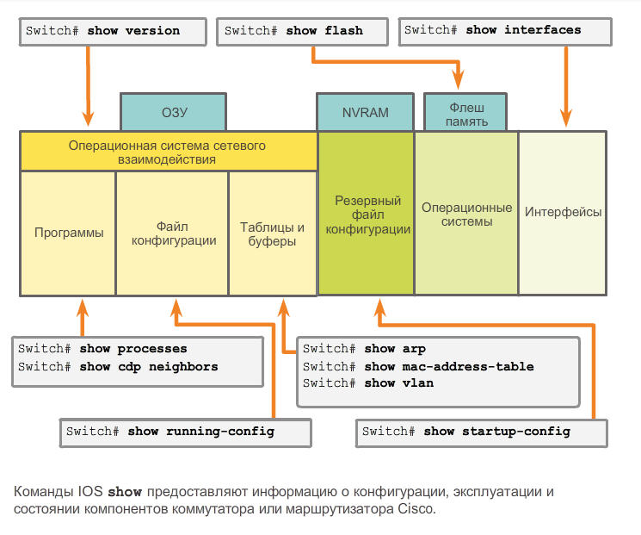
Структура команды Команды проверки IOS
Notes:
2.1.4.6 Команды для изучения IOS
Использование команды show ? Данная команда позволяет получить перечень доступных команд в рамках указанного контекста или режима.
Стандартная команда show предоставляет сведения о конфигурации, работе и состоянии компонентов устройства Cisco.
Широко используемая команда show — show interfaces. Эта команда служит для отображения статистических сведений по всем интерфейсам устройства. Чтобы просмотреть статистику по конкретному интерфейсу, введите команду show interfaces, а после неё укажите тип выбранного интерфейса, а также номер слота или порта.
К дополнительным командам show, часто используемым специалистами сети, относятся:
show startup-config: отображает конфигурацию, сохранённую в памяти NVRAM.
show running-config: отображает содержимое текущего запущенного файла конфигурации.

Slide 32
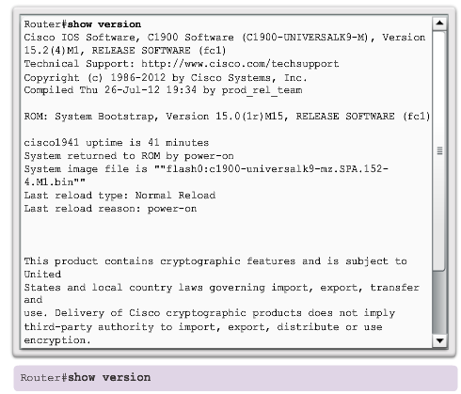
Структура команды Команда «show version»
Notes:
2.1.4.7 Команда «show version»
Отображает информацию о текущей загруженной версии IOS, а также информацию об устройстве и аппаратном обеспечении.
Software Version — версия программного обеспечения IOS (хранится во флеш-памяти)
Bootstrap Version — версия программы начальной загрузки (хранится в ПЗУ загрузки)
System up-time — время с момента последней перезагрузки
System restart info — способ перезапуска (например цикл включения-выключения, сбой системы)
Software image name — имя файла IOS, сохранённое во флеш-памяти
Router Type and Processor type — номер модели и тип процессора
Memory type and allocation (Shared/Main) — ОЗУ главного процессора и буферизация ввода-вывода общего пакета
Software Features — поддерживаемые протоколы и наборы функций
Hardware Interfaces — интерфейсы, доступные на устройстве
Configuration Register — определяет характеристики загрузки, настройки скорости консоли и другие связанные параметры

Slide 33
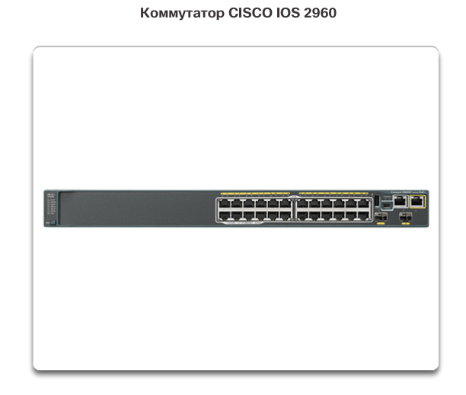
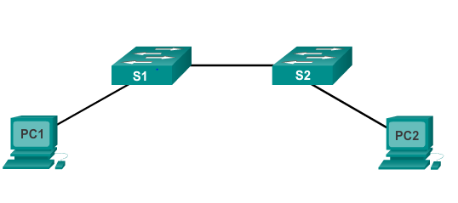
Имена узлов Назначение коммутатора
Основное внимание будет уделено следующим пунктам.
Создание сети из двух ПК, соединённых посредством коммутатора
Настройка имени коммутатора
Ограничение доступа к конфигурации устройства
Настройка баннерных сообщений
Сохранение конфигурации
Notes:
2.2.1.1 Назначение коммутатора

Slide 34
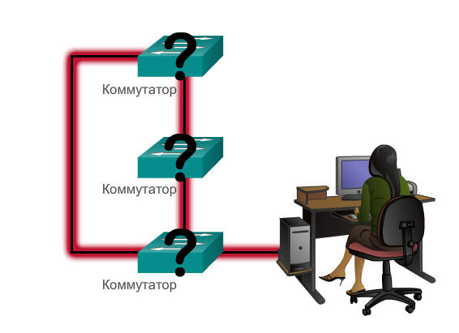
Имена узлов Имена устройств
В соответствии с руководствами по обозначению имена должны:
начинаться с буквы;
не содержать пробелов;
оканчиваться на букву или цифру;
содержать только буквы, цифры и тире;
состоять не более чем из 64 символов.
Безымянные сетевые устройства сложнее распознать для последующей настройки.
Notes:
2.2.1.2 Имена устройств

Slide 35
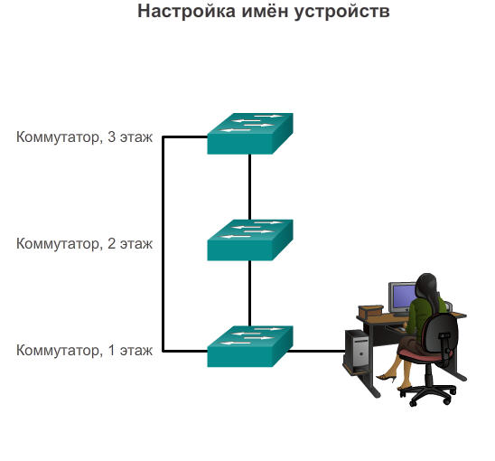

Имена узлов Имена узлов
Сетевые администраторы распознают устройства по сети или через Интернет именно с помощью имён узлов.
Ком-этаж3
Ком-этаж2
Notes:
2.2.1.3 Имена узлов

Slide 36
Имена узлов Настройка имён узлов
Switch>enable
Switch#configure terminal.
Switch(config)#hostname Sw-Floor-1
Sw-Floor-1(config)#
Команда для изменения имени устройства
Notes:
2.2.1.4 Конфигурация имён узлов

Slide 37
Имена узлов Настройка имён узлов
Sw-Floor-1(config)#no hostname
Switch(config)#
Команда для удаления имени устройства
Notes:
2.2.1.4 Конфигурация имён узлов

Slide 38
Ограничение доступа к конфигурациям устройств Защита доступа к устройству
Ниже приведены типы паролей.
Enable password: ограничивает доступ к привилегированному режиму
Enable secret: с шифрованием, ограничивает доступ к привилегированному режиму
Console password: ограничивает доступ к устройству, используя консольное соединение
VTY password: ограничивает доступ к устройству по протоколу Telnet
Примечание. В большинстве лабораторных работ в рамках данного курса мы используем простые пароли (например cisco или class).
Notes:
2.2.2.1 Защита доступа к устройствам
При выборе пароля следует принимать во внимание следующие ключевые факторы.
Используйте пароли длиной более 8 символов.
Используйте сочетание прописных и заглавных букв, чисел, специальных знаков и/или цифровых последовательностей.
На разных устройствах рекомендуется использовать разные пароли.
Не следует использовать распространённые слова (например, password или administrator), поскольку их легко угадать.

Slide 39
Ограничение доступа к конфигурациям устройств Защита доступа к устройству
Используйте пароли длиной более 8 символов.
Используйте сочетание прописных и заглавных букв, чисел, специальных знаков и/или числовых последовательностей.
На разных устройствах рекомендуется использовать разные пароли.
Не следует использовать общеупотребительные слова, такие как «пароль» или «администратор», так как их легко подобрать.
Notes:
2.2.2.1 Защита доступа к устройствам
При выборе пароля следует принимать во внимание следующие ключевые факторы.
Используйте пароли длиной более 8 символов.
Используйте сочетание прописных и заглавных букв, чисел, специальных знаков и/или цифровых последовательностей.
На разных устройствах рекомендуется использовать разные пароли.
Не следует использовать распространённые слова (например, password или administrator), поскольку их легко угадать.

Slide 40
Ограничение доступа к конфигурациям устройств Защита доступа к привилегированному режиму
Switch>enable
Switch#configure terminal
Switch(config)#enable secret class
Switch(config)#exit
Switch#
Switch#disable
Switch>enable
Password:
Switch#
Защита привилегированного режима
Пароль
Notes:
2.2.2.2 Защита доступа к привилегированному режиму

Slide 41
Ограничение доступа к конфигурациям устройств Защита доступа к пользовательскому режиму
Switch> enable
Password:
Switch# conf terminal
Switch(config)# line console 0
Switch(config-line)# password cisco
Switch(config-line)# login
Защищает консольный порт для доступа к командной строке
Notes:
2.2.2.3 Защита доступа к привилегированному режиму

Slide 42
Ограничение доступа к конфигурациям устройства Шифрование паролей при выводе на экран
Switch> enable
Switch# conf terminal
Switch(config)# service password-encryption
Шифрование паролей
Notes:
2.2.2.4 Шифрование паролей при выводе на экран

Slide 43
Ограничение доступа к конфигурациям устройства Баннерные сообщения
Switch>enable
Switch#conf terminal
Switch(config)#banner motd # Hello World #
Пробелы
Notes:
2.2.2.5 Баннерные сообщения

Slide 44
Сохранение конфигураций Файлы конфигурации
Switch>enable
Switch#copy running-config startup-config
Destination filename [startup-config]?
Building configuration...
[OK]
Switch#
Сохранение текущей конфигурации
(выполняется в привилегированном режиме)
Notes:
2.2.3.1 Файлы конфигурации
Switch# erase startup-config
После ввода команды появится запрос о подтверждении:
При очистке файловой системы NVRAM все файлы конфигурации будут удалены. Продолжить? [confirm]
Ответ по умолчанию: «Подтверждаю». Чтобы подтвердить и удалить файлы конфигурации загрузки, нажмите . Нажатие любой другой клавиши приведёт к преждевременному завершению данного процесса.

Slide 45
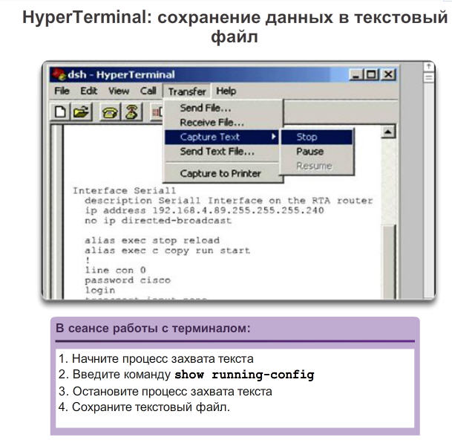
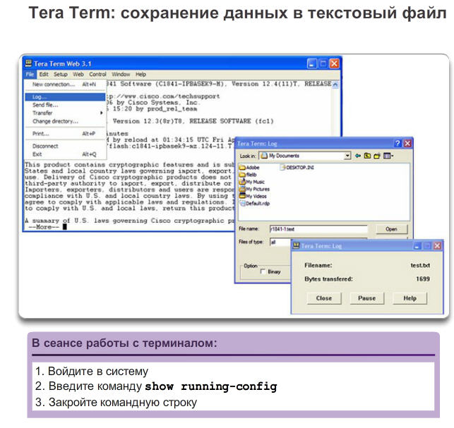
Сохранение конфигураций Захват текста
Notes:
2.2.3.2 Захват текста]
Восстановление текстовых конфигураций
Файл конфигурации можно скопировать из хранилища в память устройства. IOS выполняет каждую строку текста конфигурации в качестве команды во время копирования этого файла в терминал. Это означает, что файл необходимо будет отредактировать, чтобы зашифрованные пароли имели текстовый формат. Также необходимо удалить сообщения операционной среды IOS и весь не относящийся к командам текст типа «--More--» . Этот процесс рассматривается в рамках лабораторной работы.
На следующем этапе, в интерфейсе командной строки (CLI), для данного устройства необходимо задать режим глобальной конфигурации, чтобы получать команды из копируемого текстового файла.
При использовании программы HyperTerminal необходимо выполнить следующие действия.
Укажите путь к файлу, который необходимо скопировать на данное устройство, и откройте текстовый документ.
Скопируйте весь текст.
В меню «Правка» нажмите вставка на узел.
При использовании программы Tera Term необходимо выполнить следующие действия.
В пункте меню Файл нажмите кнопку Отправить файл.
Укажите путь к файлу, который необходимо скопировать на данное устройство, и нажмите кнопку Открыть.
После этого программа Tera Term выполнит вставку этого файла в память устройства.

Slide 46
Порты и адреса IP-адресация в больших сетях
IP – 192.168.1.1
Маска – 255.255.255.0
Структура IPv4-адреса называется десятичной с разделительными точками
IP-адрес содержит четыре десятичных числа в диапазоне от 0 до 255
Наряду с IP-адресом также требуется указать маску подсети - это особый тип адреса IPv4, который совместно с IP-адресом определяет, к какой именно подсети, принадлежащей крупной сети, подключено данное устройство
Notes:
2.3.1.1 IP-адресация в больших сетях

Slide 47
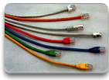
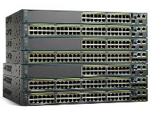
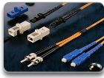
Порты и адреса Интерфейсы и порты
Существует несколько типов сред передачи данных: медные кабели на основе витой пары, оптоволоконные кабели, коаксиальные кабели или беспроводные соединения
Сеть Ethernet является наиболее распространённым типом локальной сети (LAN)
Порты Ethernet размещены на оконечных пользовательских устройствах, устройствах коммутации и других сетевых устройствах
Notes:
2.3.1.2 Интерфейсы и порты
К некоторым отличиям между различными типами физической среды относятся:
Расстояние, с которого физическая среда передаёт сигнал.
Условия установки физической среды.
Объём данных и скорость передачи физической среды.
Стоимость носителей и их установка.

Slide 48
Адресация устройств Настройка виртуального интерфейса коммутатора
Подключение к виртуальному
интерфейсу
Switch#
Switch#config terminal
Switch(config)#interface vlan 1
Switch(config-if)#ip address 192.168.10.2 255.255.255.0
Switch(config-if)#no shutdown
Настройка IP адреса
и маски подсети
Активация интерфейса
Notes:
2.3.2.1 Настройка виртуального интерфейса коммутатора

Slide 49
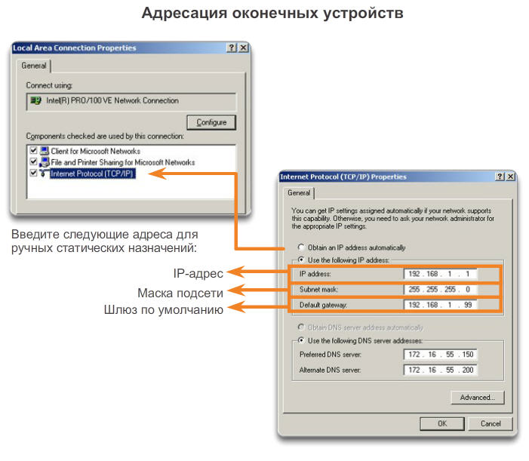
Адресация устройств Настройка IP-адресов вручную для оконечных устройств
Адрес шлюза по умолчанию — это IP-адрес интерфейса маршрутизатора, используемого для выхода сетевого трафика из локальной сети.
Адрес сервера DNS — это IP-адрес сервера службы доменных имен (DNS), который используется для преобразования IP-адресов в веб-адреса, например, www.cisco.com.
Notes:
2.3.2.2 Настройка IP-адресов вручную для оконечных устройств

Slide 50
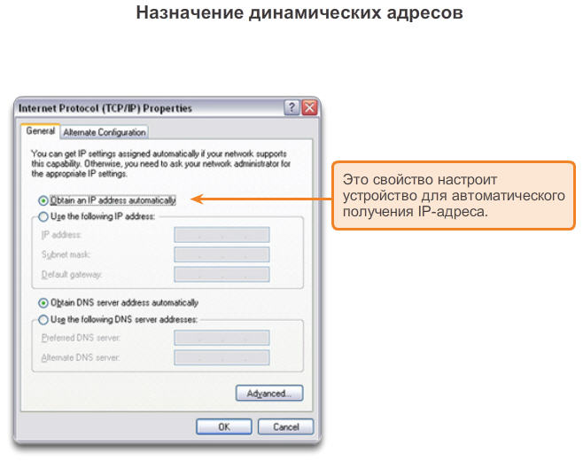
Адресация устройств Автоматическая настройка IP-адресов для оконечных устройств
DHCP автоматически настраивает адреса IPv4 для каждого оконечного устройства в сети с включённым протоколом DHCP.
Notes:
2.3.2.3 Автоматическая настройка IP-адресов для оконечных устройств

Slide 51
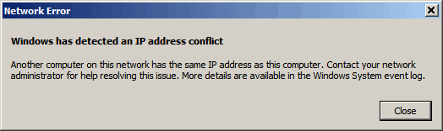
Адресация устройств Конфликты IP-адресов
Notes:
2.3.2.4 Конфликты IP-адресов

Slide 52
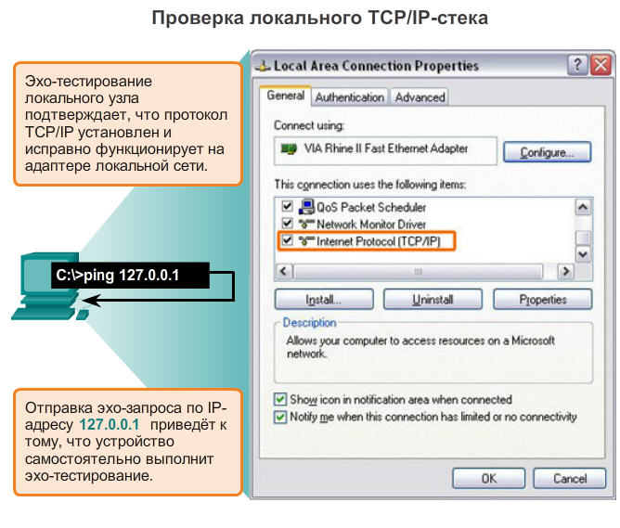
Проверка подключения Проверка адреса обратной связи на оконечном устройстве
Loopback-адрес, 127.0.0.1, определяется протоколом TCP/IP как зарезервированный адрес, который направляет пакеты обратно к узлу.
Notes:
2.3.3.1 Проверка адреса обратной связи на оконечном устройстве

Slide 53
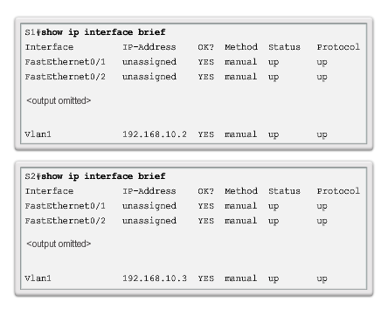
Проверка подключения Проверка назначения интерфейса
Notes:
2.3.3.2 Проверка назначения интерфейса

Slide 54
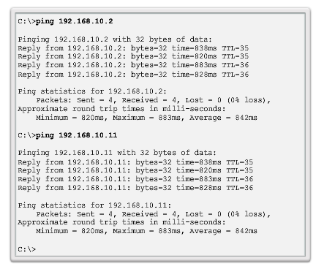
Проверка подключения Проверка сквозного подключения
Notes:
2.3.3.3 Проверка сквозного подключения

Slide 55
Настройка операционной системы сетевого взаимодействия Глава 2. Заключение
Доступ к службам, предоставляемым Cisco IOS, с помощью интерфейса командной строки (CLI)
доступ осуществляется посредством консольного порта, порта AUX или по протоколу telnet или SSH
может вносить изменения в конфигурации устройств под управлением Cisco IOS
сетевой специалист должен осуществлять навигацию по различным иерархическим режимам IOS
коммутаторы и маршрутизаторы Cisco IOS поддерживают аналогичную операционную систему
Представлены исходные настройки устройства коммутации Cisco IOS
настройка имени
ограничение доступа к конфигурации устройства
настройка баннерных сообщений
сохранение конфигурации
Notes:
2.4.1.3 Заключение

Slide 56

Настройка операционной системы сетевого взаимодействия Глава 2. Заключение
Notes:
2.4.1.3 Заключение

Slide 57
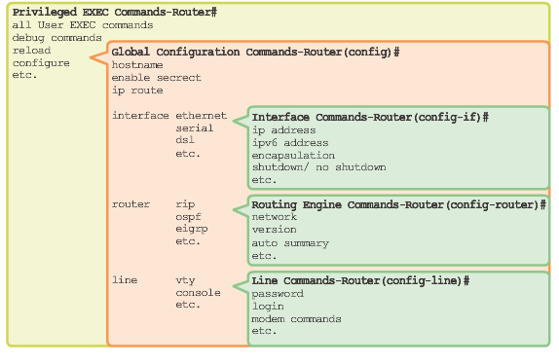
Настройка операционной системы сетевого взаимодействия Глава 2. Заключение
Notes:
2.4.1.3 Заключение

Slide 58


